Slide 1

স্বাগতম

Slide 2
পরিচিতি
শিক্ষক-
নামঃ মোঃ সফিকুল ইসলাম
জুনিয়র ইন্সট্রাক্টর (ওয়েল্ডিং)
নারায়নগঞ্জ টেকনিক্যাল স্কুল ও কলেজ, নারায়ণগঞ্জ।
শিক্ষার্থী-
শ্রেণীঃ- দশম
বিষয়ঃ- ওয়েল্ডিং অ্যান্ড ফেব্রিকেশন-২
সময় - ৪৫ মিনিট

Slide 3
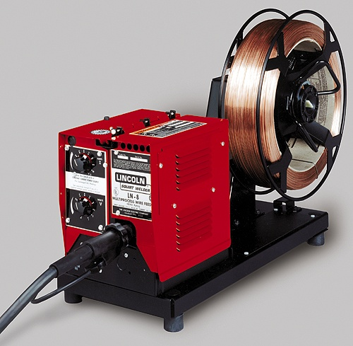
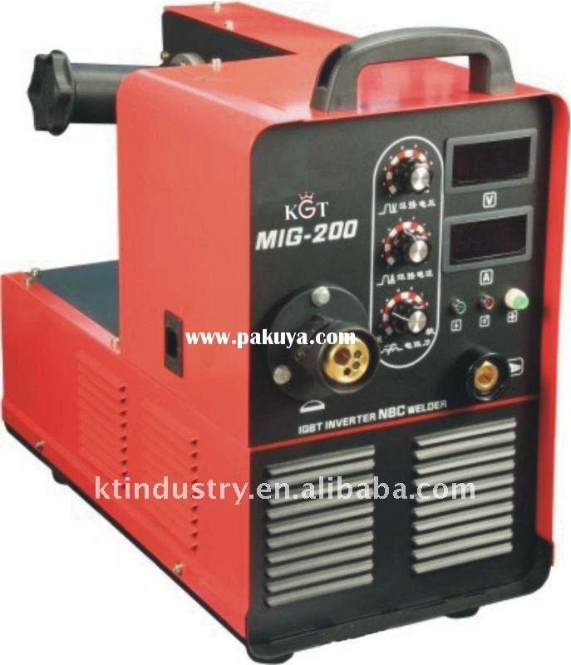

Slide 4
শিখনফল
এই পাঠ শেষে শিক্ষার্থীরা-
মিগয়েল্ডিং এর সংজ্ঞা বলতে পারবে।
নিষ্ক্রিয় গ্যাসগুলোর নাম বলতে পারবে।
মিগ ওয়েল্ডিং মেশিন ও সাজসরঞ্জামের কাজ ব্যাখ্যা করতে পারবে।

Slide 5
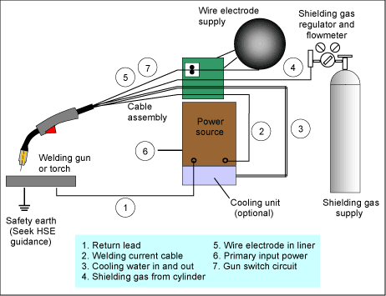
মিগ ওয়েল্ডিং সেটের সংযোগ চিত্র

Slide 6
ওয়্যার রিল
মিগ ওয়েল্ডিং মেশিন

Slide 7
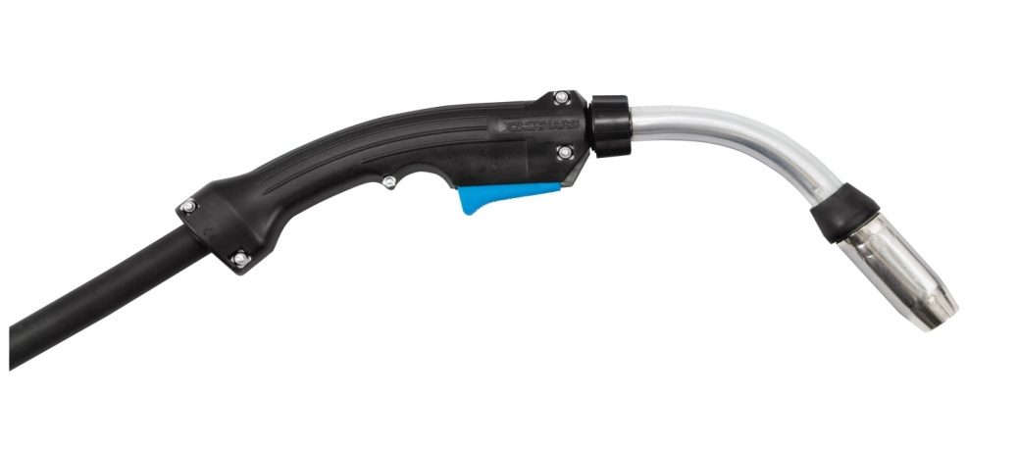
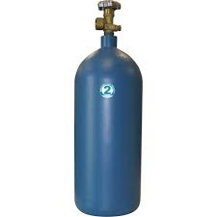
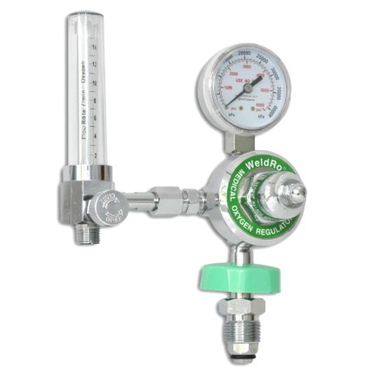
মিগ ওয়েল্ডিং গান
গ্যাস রেগুলেটর
গ্যাস চিলিন্ডার

Slide 8
দলগত কাজ
গ্রুপ-১ | মিগ ওয়েল্ডিং মেশিনের সরঞ্জামগুলোর একটি তালিকা তৈরী কর।
গ্রুপ-২ | মিগ ওয়েল্ডিং মেশিনের সুবিধা গুলি বর্ণনা কর।
গ্রুপ-৩ | মিগ ওয়েল্ডিং মেশিনের অসুবিধা গুলি বর্ণনা কর।

Slide 9
মূল্যায়ন
১। মিগ ওয়েল্ডিং কি?
২। মিগ গান দেখতে কেমন?
৩। ওয়্যার ফিড মেকানিযম এর কাজ কি?
৪। MIG অর্থ কি?

Slide 10
বাড়ীর কাজ
মিগ ওয়েল্ডিং পদ্ধতির সংযোগ চিত্রসহ কার্যপদ্ধতি বর্ণনা কর।

Slide 11

ধন্যবাদ

